Slide 1
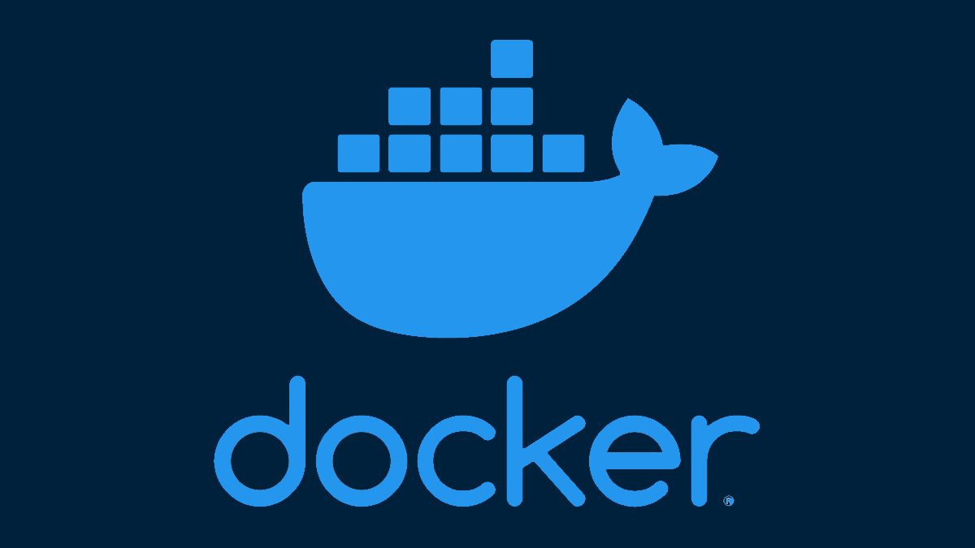

Slide 2
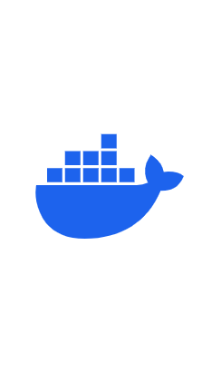
Nội Dung Thuyết Trình
Giới thiệu về Containerization
Container Runtime – Docker container runtime
Docker Architecture – Components overview
Details of main components
Automation deployed with Docker-Compose

Slide 3
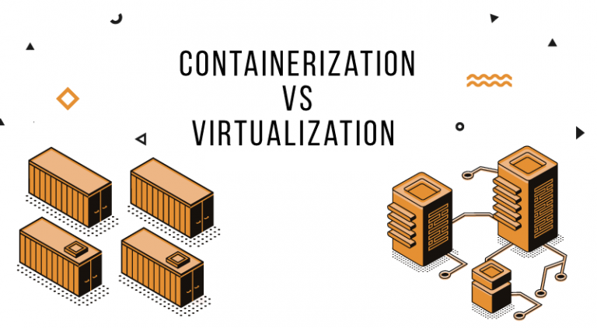

Slide 4
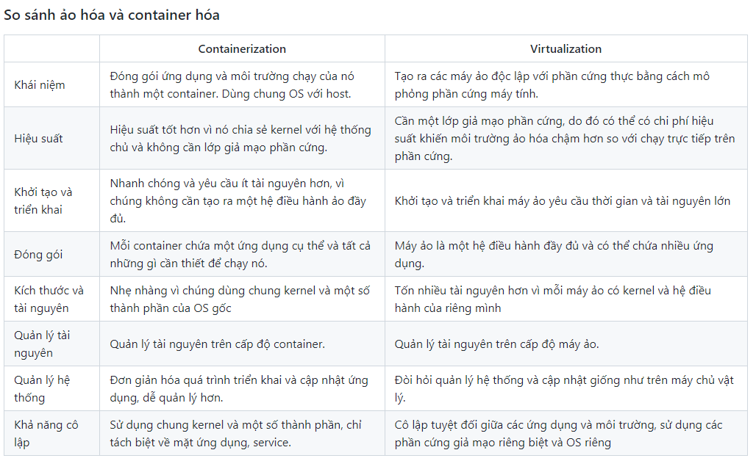

Slide 5
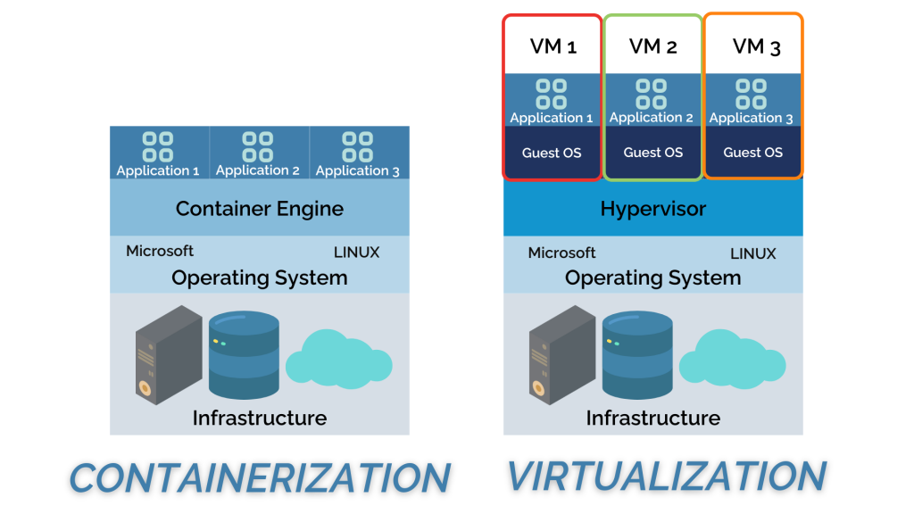

Slide 6
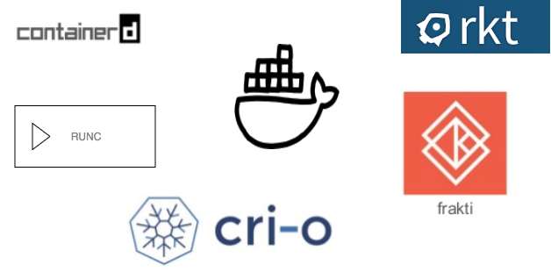
Container Runtime
- Quản lý Container Life-cycle.
- Đảm bảo độ cô lập.
- Quản lý tài nguyên.
- Kết nối với Kernel của OS
- Quản lý File System
- Thực hiện đóng gói và giải gói container
- Giao tiếp với các thành phần khác

Slide 7
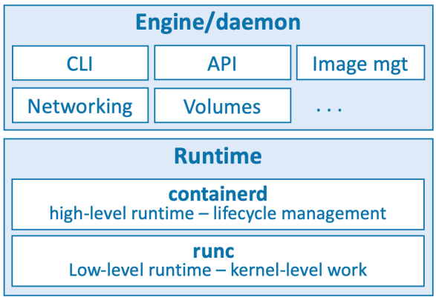
Docker Engine
Format cho Container Image
Phương pháp build container Image
Quản lý container image
Quản lý các Instance của container
Chia sẻ container image
Chạy container

Slide 8
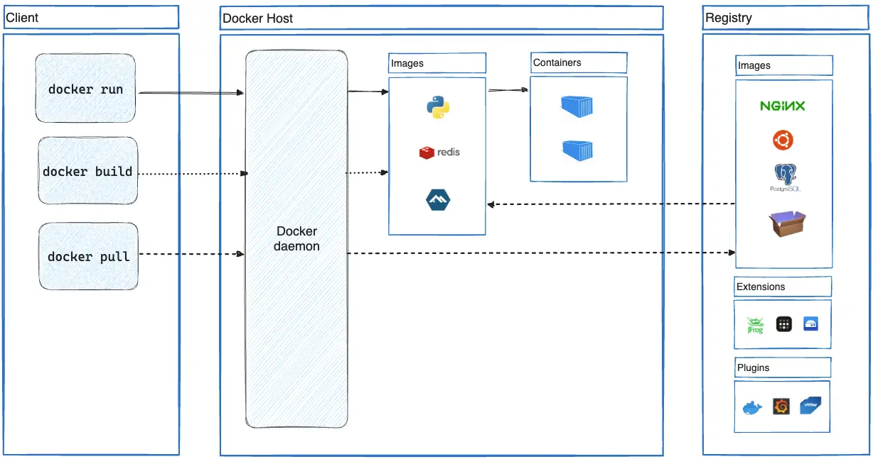
Docker Architecture

Slide 9
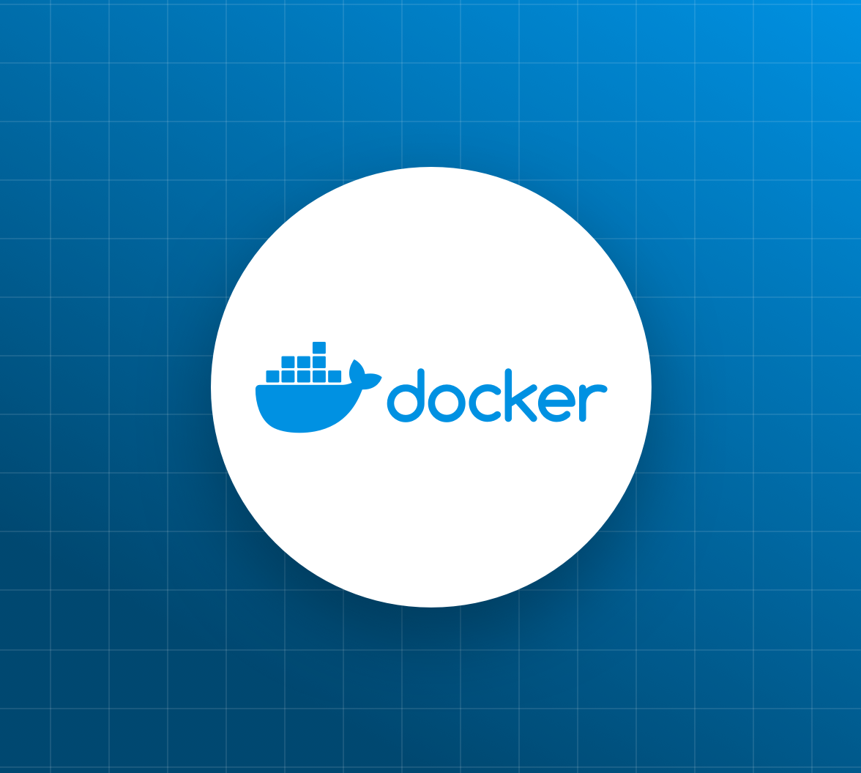
Docker Image
Docker Image tương tự như VM Template.
Image gồm 2 thành phần :
OS File system
Application (file và dependency)
Có 3 cách để có image :
Tạo Image từ container đã dừng
Pull image từ các Registry
Build image từ Dockerfile

Slide 10
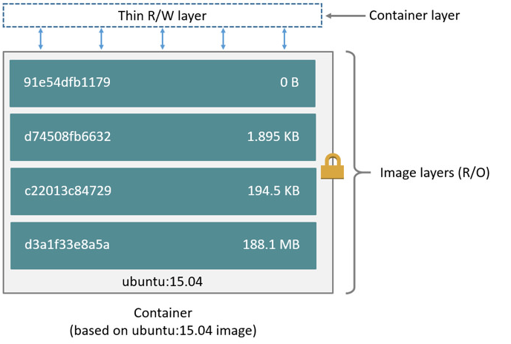
Images Contructs
Sử dụng OverlayFS để xếp chồng các layer.
Layer dưới cùng là Base Image.
Tối ưu lưu trữ bằng cách thêm layer dữ liệu.
Mỗi layer trong image được đại diện bằng 1 mã hash.
Container cũng là image – read/write.

Slide 11
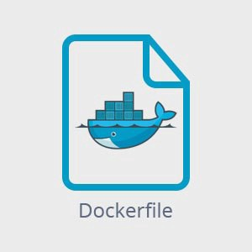
Dockerfile
Chỉ dẫn để docker build lên Image
Gồm 2 thành phần chính :
Instruction : Loại chỉ dẫn
Argument : Các đối số đi kèm chỉ dẫn

Slide 12
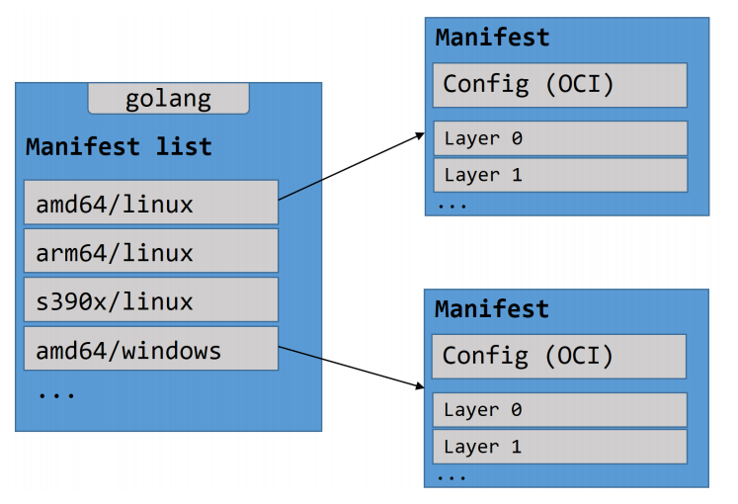
Multi-Architecture Image

Slide 13
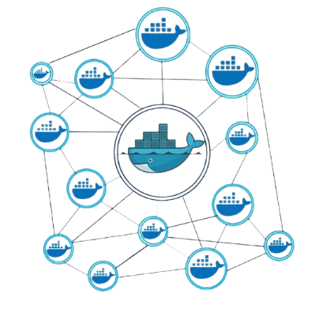
Docker Network
Iptable rules
Docker Container Network Model (CNM)
CNM cung cấp tính linh động cho việc kết nối

Slide 14
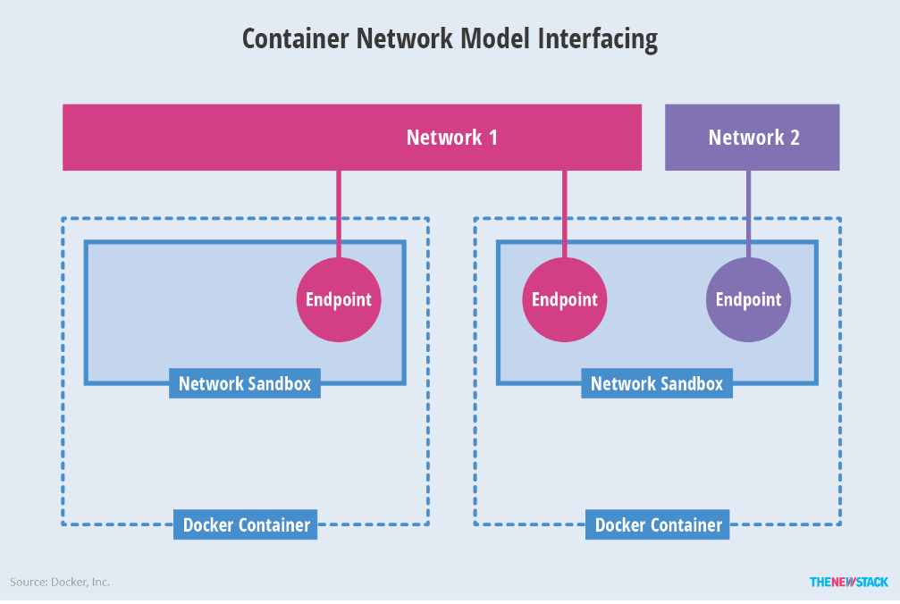
CNM Constructs
Sandbox
Endpoint
Network

Slide 15
CNM Driver Interfaces
Docker CNM cung cấp 2 Driver interface :
IPAM Drivers
Network Drivers
Native Network Drivers
Remote Network Drivers
Network Scope :
Local
Swarm

Slide 16
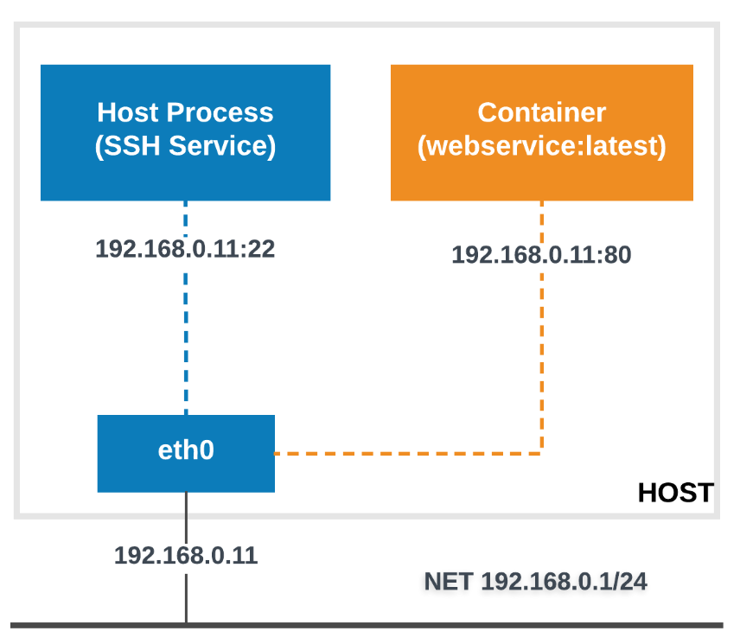
Docker Host network driver
Sử dụng network thật của Host OS
Không có sự cô lập
Không thể bind vào cùng 1 port với container khác

Slide 17
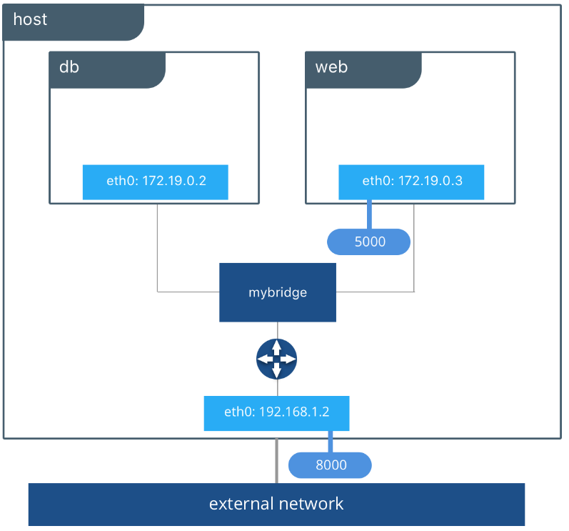
Docker Bridge network driver - Default
Sử dụng Linux Bridge để tạo và quản lý bridge ảo.
Linux bridge : Docker0

Slide 18
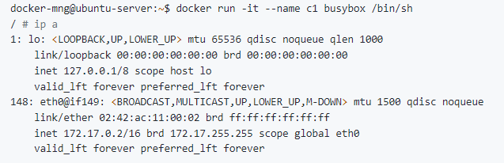
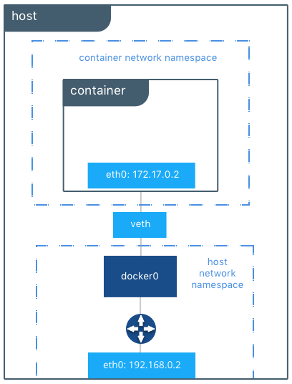
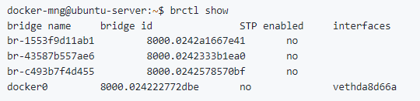

Slide 19
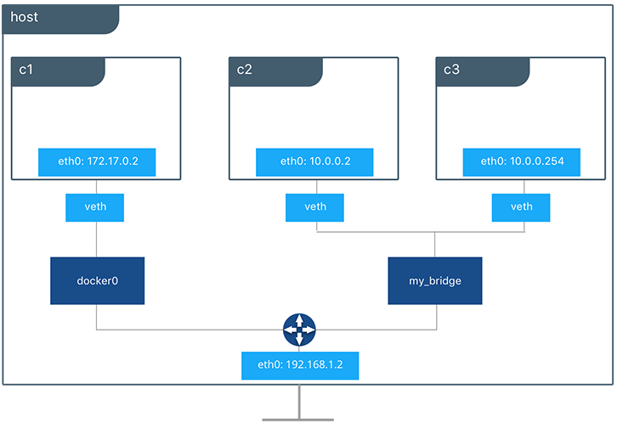
User-Defined Bridge Networks

Slide 20
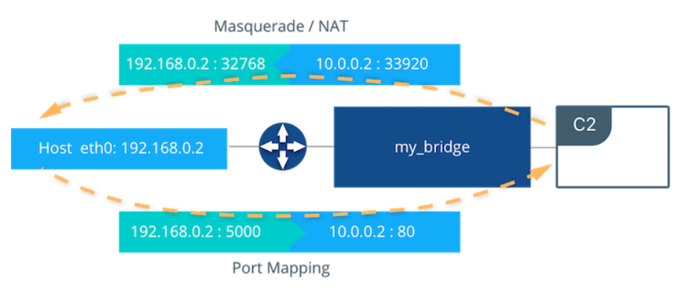
External Access to Container
Exgress – masqueraded/SNAT
Ingress – port mapping

Slide 21
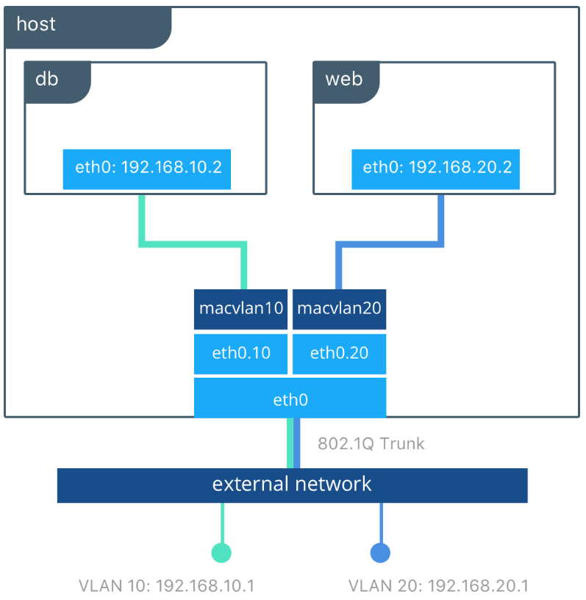
MACVLAN (Transparent)

Slide 22
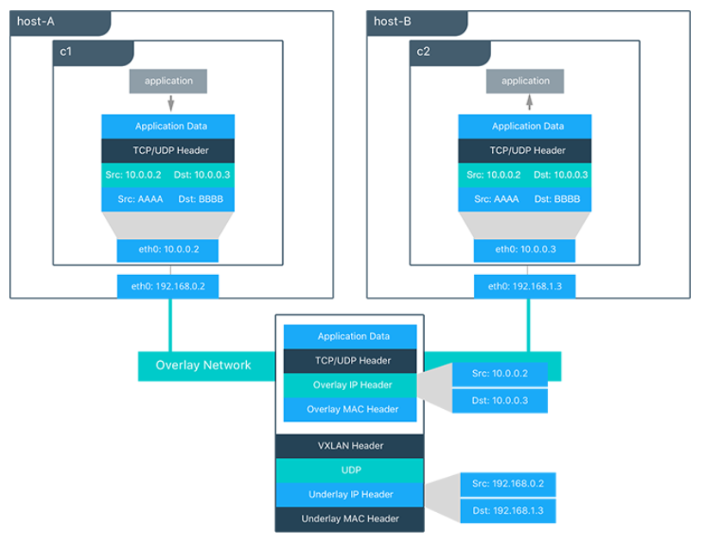
Overlay Driver Network Architecture

Slide 23
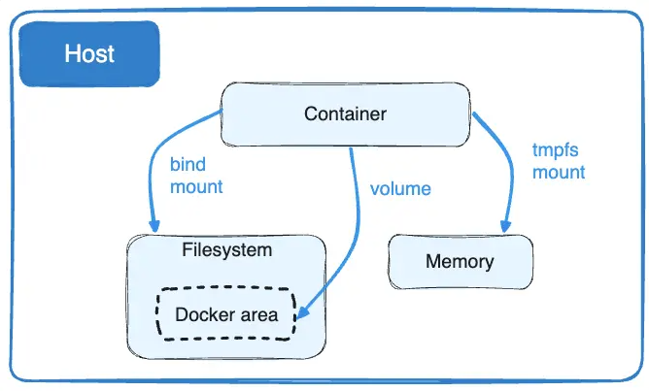
Docker Storage – on a Docker host
Khái quát về 2 kiểu dữ liệu
Persistent data
Non-Persistent data

Slide 24
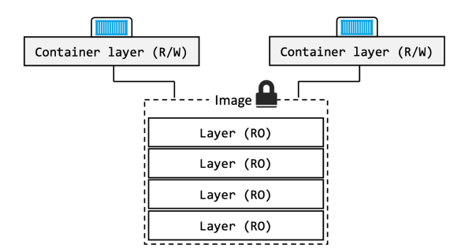
Non-Persistent data
Thiết kế bất biến – fix lỗi bằng re-deploy
File system – read/write
Non-persistent storage – life-cycle

Slide 25
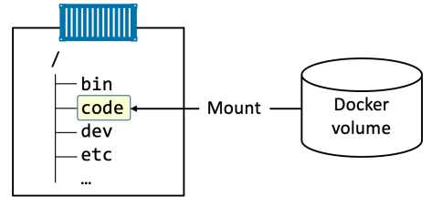
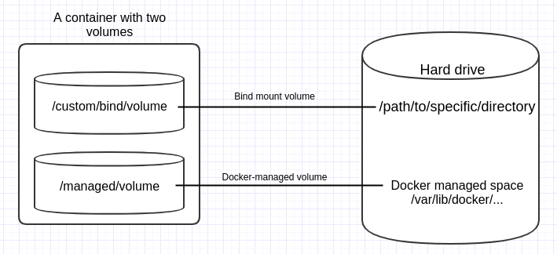
Persistent Data
Đối với Persistent :
Volume
Bind mounts

Slide 26
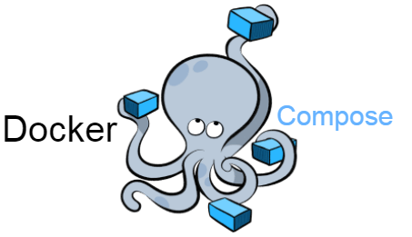
Automation deployed with Docker-Compose
Tự động hóa quá trình triển khai trên Docker Host
Tối ưu để triển khai các ứng dụng microservice
Quản lý tập trung nhiều service bằng 1 file cấu hình
Sử dụng file YAML hoặc JSON

